Slide 1
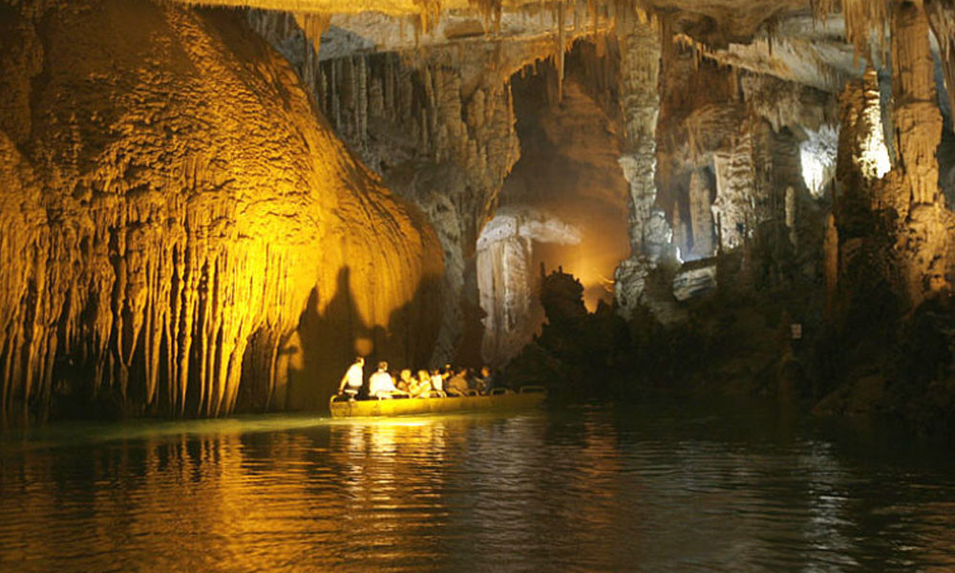
مغارة جعيتا لؤلؤة السياحة في لبنان
تعتبر هذه المغارة واحدة من أهم المعالم السياحية في لبنان، ويطلق عليها (جوهرة السياحة اللبنانية).
وكلمة (جعيتا) هي كلمة مأخوذة من اللغة الآرامية، ومعناها (الماء الهادر، أو المياه الهادرة)
تتألف مغارة جعيتا من مجموعة من الشعاب الضيقة والتجاويف، ويوجد بها مجموعة كبيرة من الهياكل والردهات.
وبها بعض القاعات التي نحتت بفعل العوامل الطبيعية؛ مما نتج عنه مجموعة من المنحوتات، والقباب، والتكوينات، والأشكال العجيبة بفضل انحدار المياه الكلسية عليها من المرتفعات اللبنانية.

Slide 2
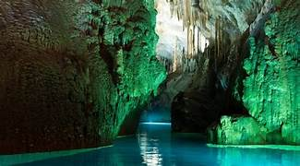
  تاريخ اكتشاف مغارة جعيتا
    لا يمكن الجزم بأنه تم اكتشاف هذه المغارة في العصر الحديث؛ وذلك بسبب وجود بعض من البقايا القديمة والأثرية التي تدل على اكتشاف هذه المغارة في عصور قديمة فقد تم اكتشافها في عصر ما قبل التاريخ، حيث كانت مكتظة بالسكان بشكل كبير، فكان الكهف يضج بالحياة.
    ولكن مع مرور السنين ومغادرة الناس لها، يمكن القول إنه تم إعادة اكتشافها مرة أخرى عام 1836م.
    أثناء تجول القس ويليام طومسون الأمريكي في كهوف لبنان، وهو أحد المبشرين بالمسيحية.
    شعر طومسون أثناء تجوله بشيء غريب تحت الأرض، وقد ساقه فضوله الزائد لاكتشاف هذا الأمر، فأخرج مسدسه الخاص وقام بإطلاق الرصاص على الأرض ليتأكد أولا من وجود مكان تحت الأرض من عدمه، بسبب صدى الصوت الخاوي.
    وبالفعل تأكد طومسون من وجود شيء مثير وغريب تحت الأرض، ليعيد لنا اكتشاف هذا الكنز العظيم والتحفة المعمارية الطبيعية الرائعة وفائقة الجمال.
    تم اكتشاف كهف جعيتا السفلي في بداية الأمر، وفي عام 1958م تم افتتاحه للزوار من العامة بشكل رسمي.
    وتم اكتشاف الكهف العلوي فيما بعد، وفي عام 1969م تم افتتاحه بشكل رسمي للزوار والسياح.
    ظلت مغارة جعيتا مفتوحة لكافة الزوار والسياح من كل مكان لوقت كبير.
    في عام 1978م، تم غلقها بسبب الحرب الأهلية في لبنان، وأصبحت تستخدم في تخزين الذخائر في الأنفاق الخاصة بها.
    ولكن تم إعادة فتحها مرة أخرى للسياح والزوار عام 1995م، وأصبحت مزارًا سياحيًا كما كانت سابقًا.

Slide 3
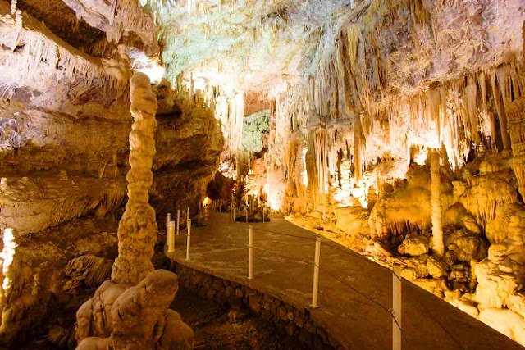
جغرافية مغارة جعيتا
هي عبارة عن مجموعة من الكهوف المتكونة من حجر الكارستي الجيري، التي نتجت بفعل ذوبان بعض الصخور الجيرية.
يبلغ ارتفاعها فوق مستوى سطح البحر حوالي 330 قدمًا، في وسط مجموعة من الجبال اللبنانية في الجهة الغربية.
تقع المغارة بالقرب من العاصمة بيروت في إحدى المناطق تدعى (جعيتا)، على بعد حوالي 11 ميل أي ما يعادل 18 كيلو متر من الناحية الشمالية.
تتكون مغارة جعيتا من قسمين أو نظامين منفصلين عن بعضهما ولكنهما مترابطين؛ وهما الكهف السفلي والكهف العلوي.

Slide 4
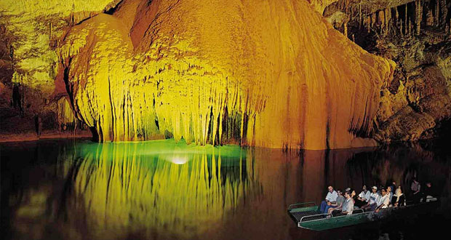
الكهف السفلي
كان الناس يسكنون الكهوف في العصور القديمة، حيث كانت تضج بالحياة، ولكن مغارة جعيتا السفلية لم يتم اكتشافها إلا عام 1836م.
ولا يمكن الوصول إلى هذا الكهف إلا بواسطة أحد القوارب في نهر يجري تحت مستوى الأرض.
يبلغ ارتفاع هذا الكهف حوالي 6200متر، ومستوى انخفاضه عن كهف جعيتا العلوي حوالي 60 متر.
وهو عبارة عن قاعة كبيرة تتكون من الكثير من الرواسب الكلسية الرائعة والتي تثير الإعجاب في نفوس كل من يراها.
والجدير بالذكر إنه يوجد أحد الأنهار تحت الأرض يجري أسفل هذا الكهف، حيث يتم الوصول إلى الكهف من خلاله.

Slide 5
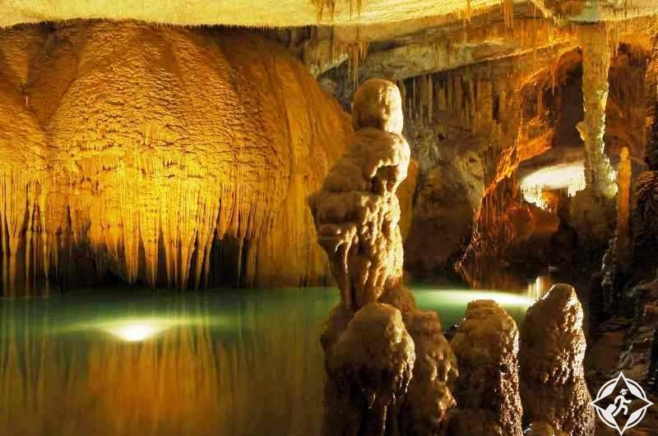
الكهف العلوي
عبارة عن كهف ضخم يصل طوله حوالي 2130 متر.
لا يمكن الوصول إلى الكهف بكامله ولكن فقط يمكن الوصول إلى مساحة حوالي 750متر منه.
يوجد أحد الممرات الكبيرة التي من خلالها فقط يمكن الوصول إليه.
ويحذر على الزوار إكمال الجولة أبعد من المسافة المسموح بها؛ تجنبًا لأي كوارث بيئية قد تحدث.
يتكون الكهف العلوي من مغارة جعيتا من مجموعة رائعة من التكوينات البلورية المتنوعة، مثل: الأعمدة، والبرك، والصواعد، والرواسب الكلسية.
يصل طول النفق الذي يتم الدخول من خلاله إلى الكهف إلى حوالي 17 متر.
ويضم 3 غرف شاسعة، الغرفة الأولى يطلق عليها اسم (الغرفة البيضاء)، وذلك بسبب التشكيلات العجيبة والإنارة، وانتشار اللون الأبيض النقي الناتج عن الرواسب الكلسية و هي غرفة متوسطة الحجم، تحتوي على واحد من أطول الرواسب الكلسية على مستوى العالم حيث يبلغ طوله حوالي 8.2 متر.
الغرفة الثانية يطلق عليها اسم (الغرفة الحمراء)، ويتراوح عرضها من 30 متر إلى 50 متر، أما الطول فيبلغ حوالي 106 متر.
الغرفة الثالثة وهي أكبر الغرف على الإطلاق وأكثرهم ارتفاعًا، حيث يصل طولها إلى ما يزيد عن 120 متر.

Slide 6
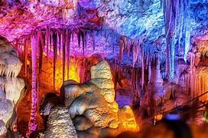
أهمية مغارة جعيتا
مغارة جعيتا لها أهمية كبيرة جدًا، حيث إنها واحدة من أبرز وأهم المعالم السياحية في لبنان على الإطلاق.
فهي معلم جمالي رائع تتميز بجمال خلاب، مما جعلها مصدرًا مساهم في الاقتصاد اللبناني بشكل كبير.
كما أنها تعد طريق للعديد من مجرى المياه العذبة والأنهار الجوفية لهذه المدينة، والتي توفر مياه شرب لملايين الأشخاص.
تتميز بأهمية ومكانة اقتصادية واجتماعية وثقافية كبيرة، التي جعلتها واحدة من ضمن العجائب السبع الطبيعية في الدنيا.
زيادة التعريف بتاريخ هذا البلد السياحي و هذا ما يساعد على زيادة قوة البلد الثقافية والتاريخية حول العالم .

Slide 7
الاهمية الاقتصادية لمغارة جعيتا
تعتبر مغارة جعيتا مصدر مهم لزيادة الدخل القومي للبلد مثلها مثل باقي الاماكن السياحية بحيث تزيد الاموال المخصصة للقطاعات الاكثر اهمية في هذا البلد.
تساعد على زيادة فرص العمل للسكان الدولة السياحية حيث يستوعب قطاع السياحة عدد كبير من فرص العمل هذا الى جانب القطاعات التي ترتبط بها مثل الطيران و النقل و غيرها من القطاعات الهامة .

Slide 8

الفيديو :

Slide 9
اعداد الطالب : سيف مريبع

